Slide 1
Egy 231 év után hazatért oklevél története

Slide 2
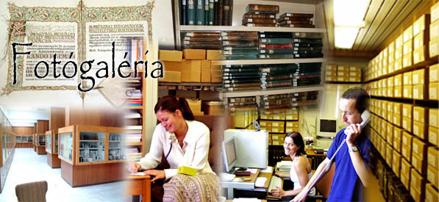
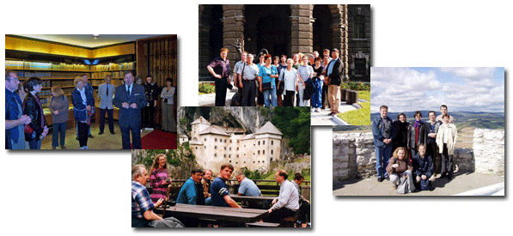
Magyar Felsőoktatási Levéltári Szövetség

Slide 3
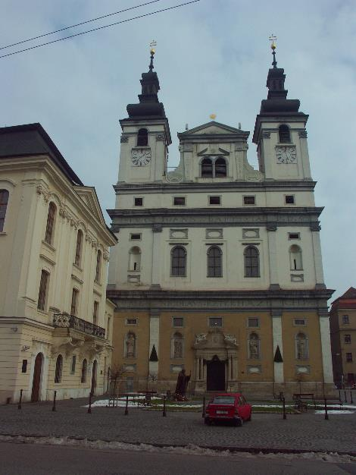
Az egyetemi orvoskar Nagyszombat városában 1770-1777

Slide 4
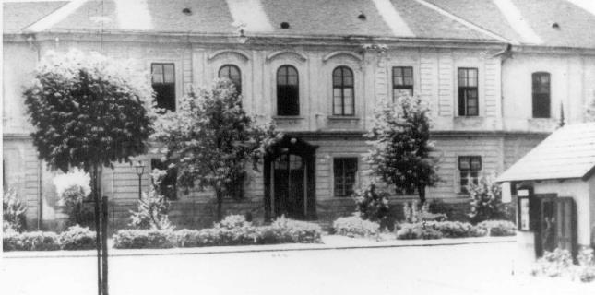
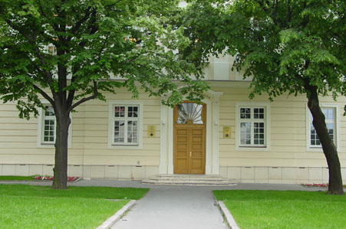
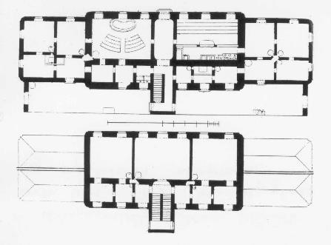
Az orvoskar nagyszombati épülete – Franz Anton Hillebrandt, 1772

Slide 5
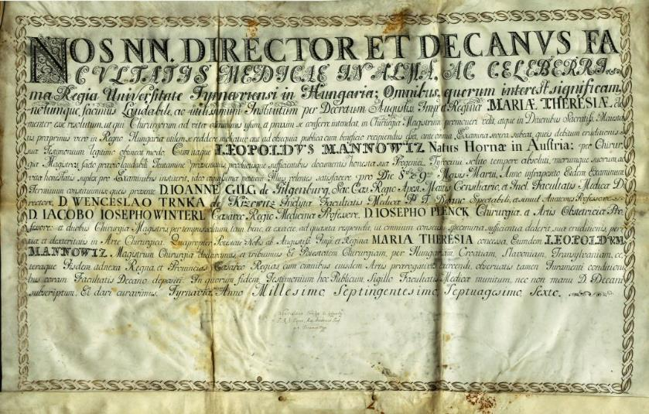
Leopoldus Mannowiz sebészmesteri oklevele - 1776

Slide 6
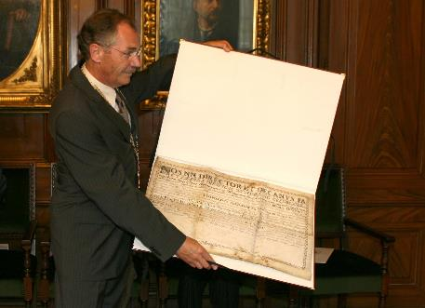
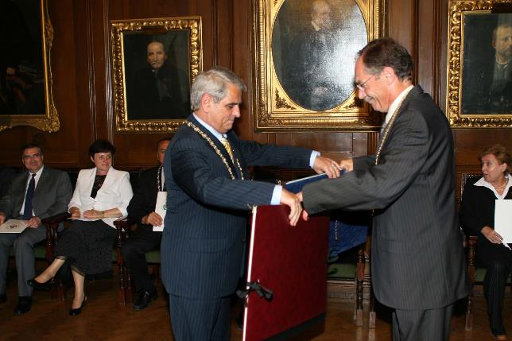
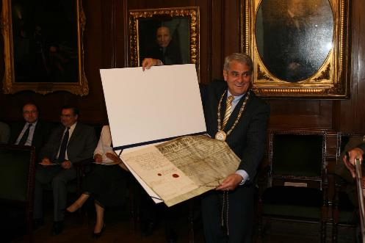
Átadási ünnepség 2007. május 31.

Slide 7
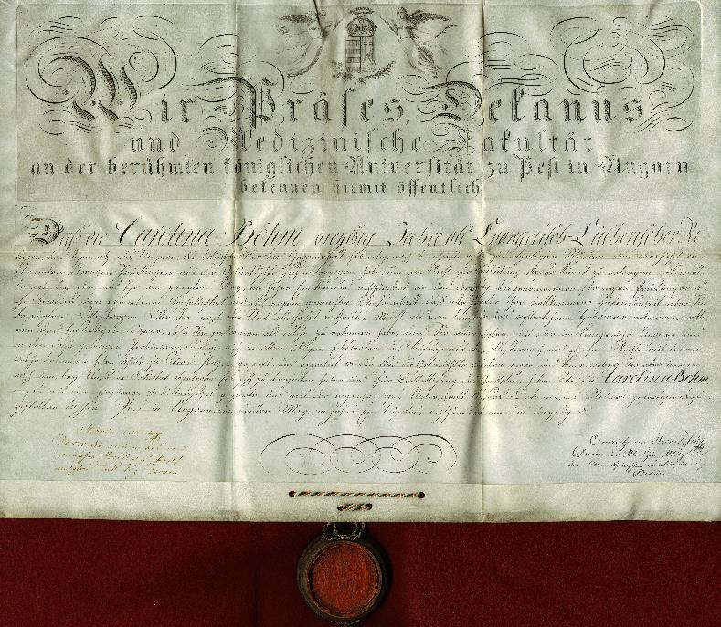
Böhm Karolina bábaoklevele – 1831. III. 3.

Slide 8
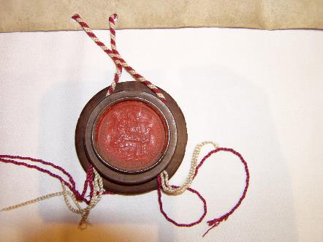
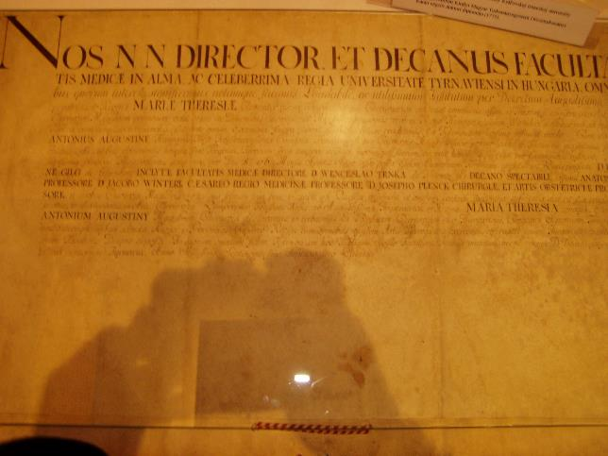
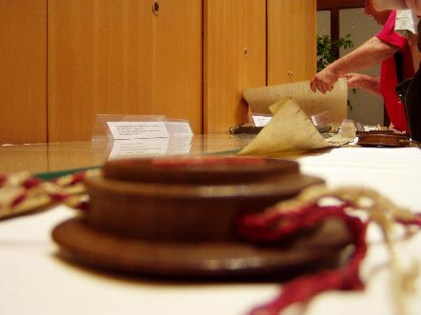
Nagyszombati sebészmesteri oklevél 1775-ből a Pozsonyi Comenius Egyetem Levéltárában

Slide 9
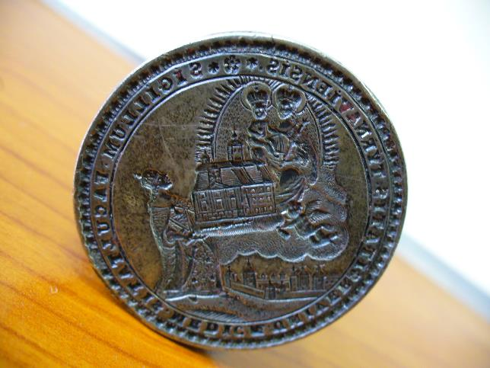
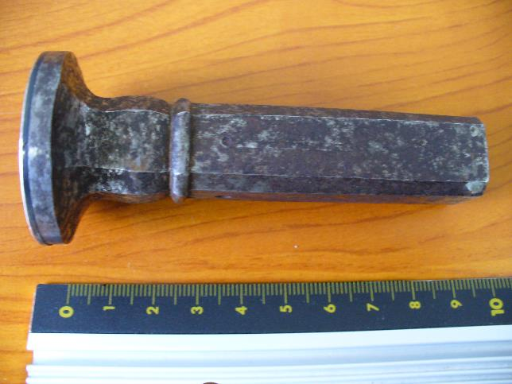
Az első orvoskari pecsétnyomó

